Slide 1
FAKULTAS TEKNOLOGI INFORMASI
Matematika Diskrit
[ MI057/ 3 SKS ]

Slide 2
SUBGRUP
Pertemuan 14

Slide 3
Tujuan Pembelajaran
Mahasiswa mengetahui dan memahami apa itu Subgrup

Slide 4

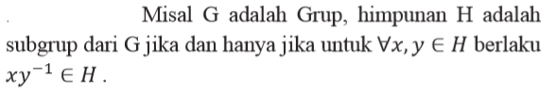
Subgrup
Definisi

Slide 5
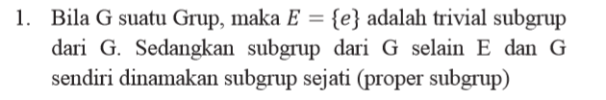
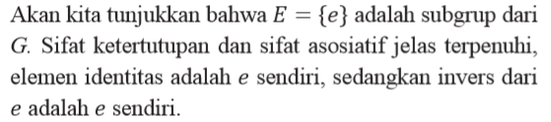
Subgrup
Contoh :
Penyelesaian :

Slide 6

Subgrup
Misal G adalah grup dan H $⊆G , H ≠∅$
Tertutup
Asosiatif
Identitas
Invers
Jika ꓯa,b ϵ H memenuhi a * $b^{−1}$ ϵ H

Slide 7
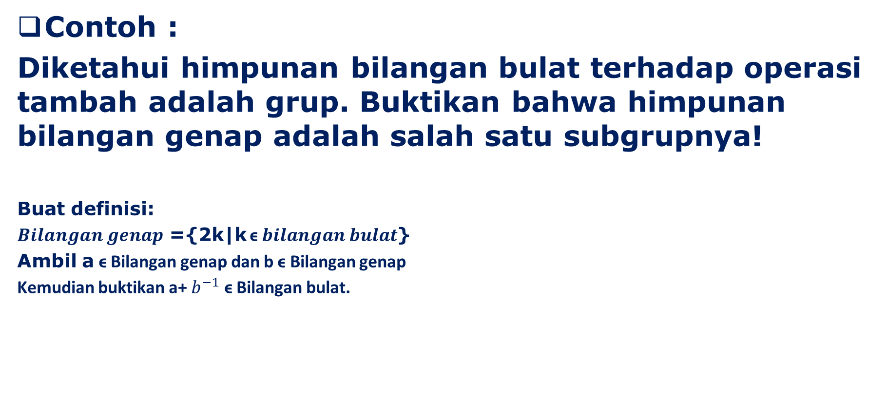
Subgrup
Contoh :
Diketahui himpunan bilangan bulat terhadap operasi tambah adalah grup. Buktikan bahwa himpunan bilangan genap adalah salah satu subgrupnya!
Buat definisi:
$Bilangan genap$ ={2k|k ϵ $bilangan bulat$}
Ambil a ϵ Bilangan genap dan b ϵ Bilangan genap
Kemudian buktikan a+ $b^{−1}$ ϵ Bilangan bulat.

Slide 8
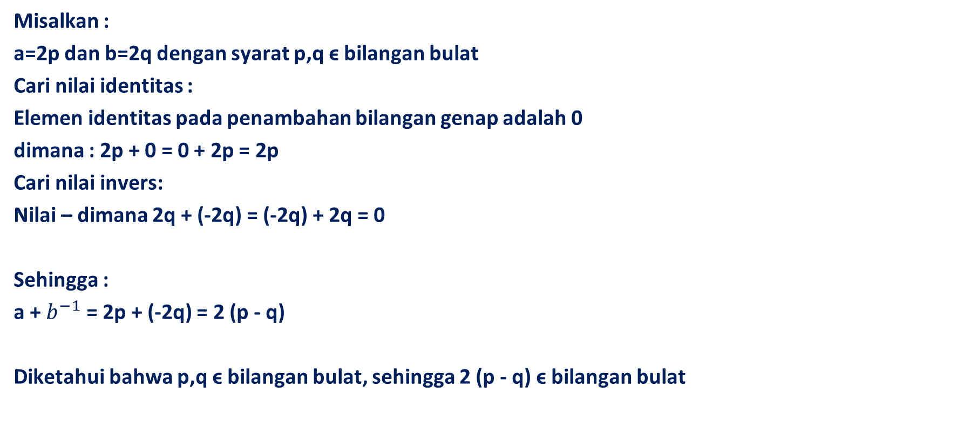
Subgrup
Misalkan :
a=2p dan b=2q dengan syarat p,q ϵ bilangan bulat
Cari nilai identitas :
Elemen identitas pada penambahan bilangan genap adalah 0
dimana : 2p + 0 = 0 + 2p = 2p
Cari nilai invers:
Nilai – dimana 2q + (-2q) = (-2q) + 2q = 0
Sehingga :
a + $b^{−1}$ = 2p + (-2q) = 2 (p - q)
Diketahui bahwa p,q ϵ bilangan bulat, sehingga 2 (p - q) ϵ bilangan bulat

Slide 9


Kesimpulan
SELESAI

